Slide 1
Winnipeg Jets: Případová studie o síle sportovní značky

Slide 2
Hodnota značky (brand) – podceňovaná část sportovního managementu a marketingu v ČR (branding – strategické budování a/nebo posilování značky)
Příběh Winnipeg Jets – využití nadčasové hodnoty značky
NHL podzim 2011: Philadelphia Flyers – Winnipeg Jets 8:9
Duben 1996 – Jets vypadli z play-off s Detroit Red Wings; prodej franšízy do Phoenixu Coyotes (Arizona USA)
Poč. 90. let 20. stol. – expanze NHL do USA – tlak na kanadské kluby – růst provozních nákladů (vyplácení mezd hráčům v USD, klesající hodnota CAD)

Slide 3
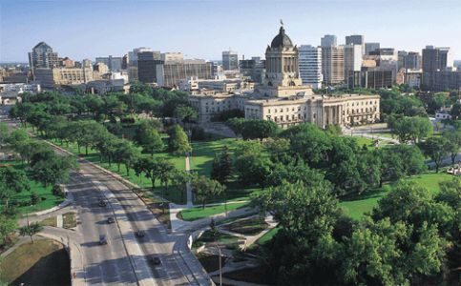
Winnipeg Jets:
patřil mezi nejvíce postižené kluby
ekonomicky nejmenší trh NHL (750 tis. obyv.) po přesunu Quebec Nordiques do Denveru
žije zde více než 60 % obyvatel provincie Manitoba
Winnipeg Arena – 13 500 diváků (nejméně v NHL)
neudržitelné ekonomické podmínky

Slide 4
Prodej licence (1996):
vlastník franšízy Barry Shenkarow + souhlas vedení NHL → Steven Gluckstern
původně do Minnesoty (přišla o North Stars – Dallas, 1993)
přesun do Phoenixu (Coyotes)
Plán návratu (2007):
společnost True North Sports and Entertainment – jednání o hokejové franšíze v New Yorku (1. pokus)
další zájemci: Houston, Kansas City, Seattle a Las Vegas
nejlepší prezentace - Winnipeg

Slide 5
Vedení NHL zvažuje dvě možnosti:
zcela nová franšíza
prodej jedné ze stávajících franšíz
2009: bankrot klubu Phoenix Coyotes – jeho odkoupení vedením NHL a další prezentace společnosti True North S & E (2. pokus)
NHL a peníze z veřejného rozpočtu zachovali klub v Arizoně
2011: 3. pokus – NHL se stěhuje z Atlanty (Trashers) do Winnipegu (schválení vedením NHL)
Jméno nového klubu – podle průzkumu: Jets, Moose (AHL)……?

Slide 6
Oznámení nového jména – draft NHL, 3. volba ve 2. kole – tým Winnipeg Jets
Reakce fanoušků: http://www.youtube.com/watch?v=Fyln183cRi8
Původní „rebranding“ po diskuzích s fanoušky zamítnut
Historie značky Jets od 1969 (junioři), 1972 (WHA, Bobby Hull), 1979 (NHL)
Jets v NHL: první se systematickým scoutingem (kvalitní posily i z Evropy)
Návrat do NHL – marketingově využitelné (nový sponzor – Budweiser – oficiální partner celé NHL)

Slide 7
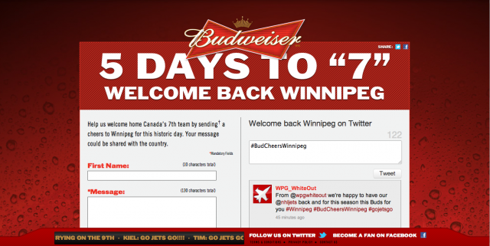
Reklamní kampaň: odpočet času do prvního zápasu Jets a v NHL začne hrát 7. tým z Kanady – z regionální události č. 1 se stala i celonárodní akce
Za každý vzkaz (přání k návratu do NHL) na Twitteru – 1 CAD od Budweiseru na hokej ve Winnipegu
Hokejový spot:
https://www.youtube.com/watch?v=mWxcRPE_ud4

Slide 8
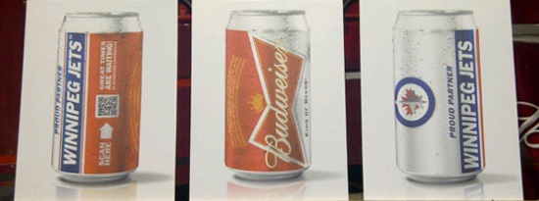
Sponzoring – využití produktu (příp. obalu):
V týmech se pokuste najít odpovědi:
Formulujte poučení z této případové studie.
Znáte nějaký podobný pozitivní případ v ČR?
Znáte nějaký podobný negativní případ v ČR?

Slide 9
Závěrečné poznámky:
budování sportovní značky je dlouhodobý proces
nestačí ani pár let nebo drahá kampaň k vytvoření vztahu mezi fanoušky a klubem (příp. sponzorem)
silné pouto je třeba posilovat a rozvíjet („otevřené karty“ směrem k fanouškům, úcta k historii klubu a bývalým hvězdám, dlouhodobý finanční efekt)
Kometa, Zbrojovka x Baník, Slavia?
Mountfield x Motor; ČSOB Pojišťovna x Tesla
Polemizujte s těmito názory:
„Stěžejní pro sportovní klub je získání finančně silného sponzora“
„Cesta k peněženkám fanoušků vede přes jejich srdce“

